Slide 1
OK26 – forlig i staten
Notes:
Velkommen til – vi har 60 min hvor vi gennemgår hovedtrækkene i statens OK26-resultatet.

Slide 2
Indholdsfortegnelse
OK26
1.
Løn og overenskomstøkonomi
2.
Fritvalgslønkonto og fleksibilitet
3.
Lokal løn
4.
Familierettigheder og arbejdsmiljø
5.
Andre resultater og lidt om processen

Slide 3
Løn og overenskomstøkonomi
Notes:
Vi starter med det der fylder mest for de fleste – den samlede økonomi, og de lønstigninger I kan se frem til.
Når vi har uddybet hvordan rammen er anvendt, dykker vi ned i de enkelte resultater.

Slide 4
Økonomisk ramme 8,7 pct
Teknisk korrektion uden for ramme på 0,2 % der udmøntes 1. april 2026
Notes:
Den økonomiske ramme: den samlede økonomiske ramme udgør 8,7 % + en teknisk korrektion på 0,2 % fra sidste periode. Den tekniske korrektion skyldes en teknikalitet i oversættelsen af værdien af en række goder på det private område. Den samlede ramme forventes at svare til den forventede private lønudvikling – måtte verden ændre sig radikalt – op eller ned – sørger reguleringsordningen for, at de offentlige følger med.
Generelle lønstigninger: de generelle lønstigninger er de stigninger, som parterne har aftalt ved bordet. Som I kan se, kommer den største stigning i slutningen af perioden, hvad der også er det mest sædvanlige. Ved OK24 kom den største stigning i starten af perioden, så mange af jeres medlemmer vil måske huske det omvendt, men OK24 var undtagelsen.
Som I kan se, anvendes langt størstedelen af rammen til generelle procentuelle lønstigninger.
Skøn reguleringsordning: reguleringsordningen er den mekanisme, der sikrer, at den private og offentlige lønudvikling følges ad. Når reguleringsordningen starter med at udmønte negativt, skyldes det at lønudviklingen for statsansatte løb hurtigere end på det private område i sidste overenskomstperiode. Reguleringsordningen følges både når man stiger hurtigere og langsommere end på det private.
De to øvrige skøn kan I se er meget beskedne og følger Økonomiministeriets økonomiske redegørelse fra december 2025. Måtte verden ændre sig, kan dette altså se anderledes ud.
Teknisk korrektion på 0,2 % er udover den samlede ramme, da den kommer fra sidste overenskomstperiode og vedrører oversættelsen af goder i det private forlig.
Til sammen udgør generelle lønstigninger, skøn for reguleringsordningen og den tekniske korrektion summen af de lønstigninger I kan forventes at få i perioden.
Særlige prioriteringer: de særlige prioriteringer vedrører pr. 1. april 2026 Forsvaret og en række erhvervsskolelærere. Pr. 1. april 2027 er beløbet afsat til en ekstra pulje midler til ny løn.
Midler til andre formål: de 0,07 % pr. 1. april 2026 omfatter barselsforbedringer, barns syg og en række mindre lønjusteringer for specifikke grupper.
I beløbet fra april 2027 indgår de 0,81 % til Fritvalgslønkonto.
Skøn for reststigning: udgør parternes forventninger til øvrige lønudgifter, der både vedrører ny løn, forfremmelser og hop i basistrin. Det beløb kan lyde meget begrænset, men svarer fint til parternes forventning. OBS: hvis en specialkonsulent erstattes af en yngre fuldmægtig, vil denne ændring trække fra i lønsummen.

Slide 5
Generelle lønstigninger på 6,37 pct.
Den samlede økonomiske ramme ved OK26 er 8,7 pct. De generelle lønstigninger, som tilgår alle statsansatte, forventes i perioden af være 6,37 pct.
Generelle lønstigning ved OK26 (pct.)
De generelle lønstigninger indeholder forventede udmøntninger fra reguleringsordningen i perioden og en teknisk korrektion af lønningerne på 0,2 pct. pr. 1. april 2026.
Den skønnede inflation i perioden er 4,4 pct. Der forventes dermed en markant reallønsforbedring.
Ud over generelle lønstigninger er der afsat midler til lokal lønforhandling og forbedringer af en række overenskomstmæssige lønsatser og tillæg, herunder i Forsvaret.
1. april 2026 | 1. august 2026 | 1. april 2027 | 1. april 2028 | I alt
1,29 | 0,65 | 1,88 | 2,55 | 6,37
Notes:
Det var mange tal – vi har oversat hvad rammen betyder for jeres medlemmer i lønstigninger over perioden.

Slide 6
Økonomisk ramme i mere pædagogisk form
OK26
Generelle lønstigninger (inkl. reguleringsordning og teknisk korrektion): 6,37 pct.
Lokal løndannelse: 0,20 pct.
Militær og erhvervsskoler: 0,21 pct.
Organisationspuljer og andre ting end løn: 1,20 pct.
→ For Akademikernes vedkommende en indbetaling på Fritvalgslønkontoen: 0,81 pct.
Forventet reallønsforbedring: 1,97 pct. + fritvalgskonto (+0,81), evt. tillæg, forfremmelser, lokale forhandlinger (+0,2) osv.
Notes:
Spørgsmål og svar:
Spørgsmål: jeg havde regnet med større lønstigninger?
Svar: Når vi vurderer om et forlig er godt, sammenligner vi med det private. Vi får aldrig en økonomisk ramme, der overhaler det private område, men her kommer vi virkelig tæt på. Til nogle overenskomstforhandlinger går man efter reallønssikring, men denne gang er den forventede reallønsforbedring ca. 3. pct.
Spørgsmålet: Men hvad med reallønstabet i kølvandet på coronaen?
Svar: Nogle medarbejdere på det offentlige område mangler fortsat 1-2% i forhold til købekraften før corona. I det lys er det endnu mere tilfredsstillende, at vi kan levere en forholdsvis høj reallønsforbedring hen over den kommende overenskomstperiode. Derudover kommer værdien af etableringen af den nye fritvalgslønkonto. I kontoen ligger en mulig lønforbedring i fritvalgslønkontoen på 0,81 %. Den er ikke regnet med i de 6,37 % i stiger i perioden.
Spørgsmål: det fremgår at den private lønudvikling forventes at udgøre 9,7 mens den samlede ramme er 8,7 – hvorfor denne forskel?
Svar: reguleringsordningen er en ordning der sørger for paralleliteten mellem den private og offentlige sektor. Hvis lønnen på det private område havde udviklet sig hurtigere frem mod OK26-forhandlingerne i det offentlige, var lønstigningen pr. 1. april 2026 blevet højere end de 1,29%, den er endt med at blive. I så fald havde den samlede ramme på det offentlige område også været højere, da regningen stammer fra den tidligere overenskomstperiode.
Spørgsmål: hvorfor kommer den største lønregulering til sidst?
Svar:: det er korrekt, at den største lønstigning kommer i slutningen af perioden. Nogle af jer kan måske huske fra OK24, hvor den største stigning kom i starten af perioden – i virkeligheden var det OK24 der var usædvanlig på det punkt.

Slide 7
Fritvalgslønkonto

Slide 8
Din lønseddel
I dag:
Løn
Tillæg
Pension
Ferie
Særlige feriedage
Særlige feriegodtgørelse
Den 1.1.2028:
Løn
Tillæg
Pension
Ferie
Fritvalgsmidler
Fritvalgsdage (fra fritvalgsdagen, særlige feriedage og seniordage)
Notes:
Ansatte får en ny konto den 1. januar 2028. En fritvalgslønkonto, der kommer til at eksistere ved siden af den ansattes almindelige lønkonto.
Fremover vil man udover lønnen, pension,, ferie efter ferieloven (5 uger), særlige feriedage kunne se, hvor mange fritvalgsmidler man har og som man kan bruge til højere løn, mere pension eller til at finansiere løntrækket ved afholdelse af særlige feriedage, seniordage eller fritvalgsdagen).

Slide 9
Øget fleksibilitet
OK26
Fritvalgs Lønkonto
Frihedsrettigheder
En lønkonto på mellem 5,71%-6,71%, som den ansatte kan hæve midler fra.
Frihed holdes med løntræk.
Eksisterende frihedsrettigheder: 5 særlige feriedage 2 seniordage (fra 62 år)
Nye frihedsrettigheder: 2 nye seniordage (fra 62 år) 1 fritvalgsdag til ansatte midt i livet (41-61 år)
Notes:
Som en del af OK26 forliget har parterne etableret en Fritvalgslønkonto.
En fritvalgskonto er en ny måde at administrere en del af lønsummen, hvor den ansatte får mulighed for at vælge mellem løn, pension eller frihed.
For overblikkets skyld starter vi med at opstille de to overordnede kasser – etableringen af fritvalgskontoen er lønkonto, hvor en del af den ansattes løn går ind.
Derudover har den ansatte en række frihedsrettigheder, hvor man som ansat kan vælge at trække midler fra fritvalgskontoen.
Fritvalgsdag
Ansatte midt i arbejdslivet får fra det kalenderår, de fylder 41 år, til og med det år, de fylder 61 år, ret til én årlig fritvalgsdag. Dagen kan holdes som en hel dag eller som en brøkdel af en dag.
Fritvalgsdagen holdes med løntræk. Den ansatte kan samtidig få udbetalt et beløb fra sin Fritvalgs Lønkonto. Størrelsen på beløbet bestemmer den ansatte.
Hvis fritvalgsdagen ikke er holdt inden kalenderårets udløb, bortfalder den. Overførsel kan dog aftales med arbejdsgiver.
Aftalen gælder fra 1. januar 2028.
Seniordage
Fra 1. januar i det kalenderår, hvor en ansat fylder 62 år, får den ansatte ret til to nye seniordage om året. De to dage kommer oven i de to eksisterende seniordage. Det betyder, at den ansatte i alt har ret til fire seniordage om året.
Seniordagene holdes som hele dage og med løntræk. Den ansatte kan få udbetalt et beløb fra sin Fritvalgs Lønkonto.
Hvis seniordagene ikke er holdt inden kalenderårets udløb, bortfalder de. Overførsel kan dog aftales med arbejdsgiver.
Aftalen gælder fra 1. januar 2028.
Særlige feriedage
Med etableringen af Fritvalgs Lønkontoen 1. januar 2028 ændres ferieaftalen.
Det betyder:
at særlige feriedage fremover holdes i kalenderåret
at særlige feriedage holdes med løntræk, og at den ansatte kan få udbetalt et beløb fra sin Fritvalgs Lønkonto
at arbejdsgivers varslingsfrist ændres, fordi afholdelsesperioden bliver kalenderåret. Hvis dagene ikke er opsparet, ikke er holdt og tidspunktet ikke er fastlagt senest 1. september, kan arbejdsgiver varsle dagene afholdt med én måneds varsel
at arbejdsgiver ikke kan varsle flere særlige feriedage, end den ansatte på varslingstidspunktet kan dække med midler på Fritvalgs Lønkontoen.

Slide 10
Fritvalgskonto pr. 1. januar 2028
Fritvalgs Lønkonto
2,30 pct. fra særlig feriegodtgørelse
2,60 pct. fra særlige feriedage
1,0 pct. fra seniorbonus
0,81 pct., som fritvalgsbidrag
.
Fritvalgsdag, seniordage og særlige feriedage
(fortsætter i eksisterende aftaler, dog med løntræk)
Fritvalgsdag, midt i arbejdslivet fra 41-61 år
Seniordage (4 dage fra 62 år, heraf 2 nye seniordage
Særlige feriedage (5 dage)
Notes:
Parternes intention med indførelsen af en Fritvalgs Lønkonto er at skabe rammer, der understøtter et fleksibelt arbejdsliv, og giver mulighed for at tage hensyn til den enkelte ansattes behov.
Derfor får statsansatte en ny konto: Fritvalgs Lønkonto. Kontoen giver mulighed for at vælge mellem højere månedlig løn, højere pensionsindbetaling eller mere frihed. Valget sker med midler fra Fritvalgs Lønkontoen.
Fritvalgs Lønkontoen består alene af fritvalgsbidrag, det vil sige lønmidler. Den er dermed ikke længere direkte knyttet til frihedsrettigheder. Frihedsrettighederne og vilkår om disse reguleres fortsat i eksisterende aftaler.
Fritvalgs Lønkontoen rummer både kendte og nye elementer:
Nye midler svarende til 0,81%, som kan bruges til højere løn, højere pension eller til at finansiere fritvalgsdagen eller de to nye seniordage.
Eksisterende midler fra særlig feriegodtgørelse på 2,30%, særlige feriedage på 2,60% og seniorbonus på 1%.
For de fleste statsansatte vil Fritvalgs Lønkontoen have en samlet årlig værdi på 5,71%. For ansatte over 62 år vil værdien være 6,71%. Der gælder andre satser for timelønnede, ansatte med feriegodtgørelse, statsansatte på Færøerne og tjenestemandsansatte med fast tjenestested i Grønland.
Midler fra Fritvalgs Lønkontoen kan udbetales i forbindelse med ferie, særlige feriedage, fritvalgsdag, seniordage med løntræk og overenskomstmæssige fridage. Den ansatte vælger selv, hvor stor udbetalingen skal være.
Den ansatte skal hvert år inden 1. oktober vælge, om midlerne skal udbetales løbende sammen med den månedlige løn, indbetales til pensionsordningen eller opspares på Fritvalgs Lønkontoen til brug ved frihed. Midler fra de særlige feriedage indbetales dog altid til Fritvalgs Lønkontoen. Herefter kan den ansatte vælge at få dem udbetalt.
Når fritvalgsperioden udløber 31. december, bliver kontoen gjort op. Eventuelle midler udbetales til den ansatte, medmindre den ansatte har valgt indbetaling til pension. Ved fratræden bliver kontoen ligeledes gjort op, og et eventuelt overskud udbetales sammen med den sidste løn.
Fritvalgsordningen træder i kraft 1. januar 2028.

Slide 11
Valg, der skal træffes forud for fritvalgsperioden
Inden 1. oktober, med virkning fra næstkommende fritvalgsperiode, kan medarbejdere disponere over fritvalgsbidraget på følgende måder:
Løbende udbetaling sammen med lønnen, eller
Opsparing inden for kalenderåret til anvendelse i forbindelse med afholdelse af frihed, eller
Løbende indbetaling til pension
Tager man ikke stilling, bliver midlerne udbetalt løbende med den ansattes løn (midler fra særlige feriedage opspares dog altid på Fritvalgs Lønkontoen)
Vilkår ved udbetaling
Medarbejderen kan vælge at få et beløb udbetalt fra sin Fritvalgs Lønkonto via lønudbetalingen i forbindelse med, at den ansatte holder fri, fx ved ferie, særlige feriedage, fritvalgsdag og seniordage med lønfradrag og overenskomstmæssige fridage.
Medarbejderen skal give arbejdsgiver besked om udbetaling fra Fritvalgs Lønkontoen. Ansættelsesmyndigheden kan fastsætte procedurer og frister for administrationen af udbetalinger.
Medarbejderen vælger størrelsen på udbetalingen, idet der dog aldrig kan udbetales større beløb end indeståendet.
Der ydes ikke pension af udbetalinger fra Fritvalgs Lønkontoen
Vilkår ved udløb af perioden og fratræden
Henstår der midler på Fritvalgs Lønkontoen ved udgangen af fritvalgsperioden, udbetales disse ved fritvalgsperiodens udløb.
Den ansatte kan vælge, at ubrugte midler i stedet indbetales til pensionsordningen.
Ved fratræden opgøres Fritvalgs Lønkontoen, og evt. overskud udbetales sammen med den sidste lønudbetaling.

Slide 12
Opsparingsmuligheder (Aftale om opsparing af frihed bortfalder pr. 1. april 2026)
OK26
Særlige feriedage
Merarbejde
Frihed holdes med løntræk med mulighed for at hæve midler fra Fritvalgs Lønkontoen.
Ret til at opspare op til 15 særlige feriedage.
Kan efter aftale opspare yderligere feriedage.
Besked om opsparing senest 1. september
Træder i kraft 1. januar 2028
Frihed holdes uden løntræk.
Ret til at opspare 111 timer (svarende til 15 dage) ikke-afviklet frihed af godkendt merarbejde.
Træder i kraft 1. april 2026
Notes:
Opsparingsmuligheder
Med den nye Fritvalgs Lønkonto bortfalder Aftale om opsparing af frihed fra OK24. Det sker fra 1. april 2026.
I stedet erstattes elementerne fra OK24-forliget af to ordninger, der giver ret til at opspare frihed. Statsansatte kan i dag opspare op til 25 dage til en længere frihedsperiode, fx lang ferie eller egen omsorg. Den grænse hæves til 30 dage.
Parterne har aftalt, at overenskomsten og ferieaftalen giver ret til yderligere opsparing af henholdsvis merarbejde og særlige feriedage. De nye muligheder understøtter et fleksibelt arbejdsliv.
Som overgangsordning kan opsparet frihed efter den tidligere aftale afvikles og udbetales frem til og med 31. december 2027 efter de gældende regler. Frihed, der står tilbage 31. december 2027, bliver udbetalt.
Opsparing af merarbejde
Overenskomsten indeholder allerede en bestemmelse om opsparing af merarbejde. Den giver mulighed for at konvertere ikke-afviklet afspadsering til opsparingstimer eller -dage. Ansættelsesmyndigheden kan i dag ikke fastsætte et loft under 74 timer.
Ved OK26 hæves loftet til 111 timer. For ansatte på deltid og plustid gælder en forholdsmæssig andel. Det betyder, at den ansatte kan opspare mindst 15 dages ikke-afviklet afspadsering af merarbejde.
Samtidig ændres bestemmelsen i § 14, stk. 5, 3. pkt., så der fremover står: ”Afspadsering kan efter aftale med den ansatte udskydes i op til 1 år efter tidspunktet for opgørelsen af merarbejdet.”
Ændringerne gælder fra 1. april 2026.
Opsparing af særlige feriedage
Den ansatte får ret til at opspare op til 15 særlige feriedage til senere brug. Derudover kan den ansatte efter aftale med arbejdsgiver opspare flere særlige feriedage. Ændringen skrives ind i ferieaftalen og gælder fra 1. januar 2028.
Det er alene friheden, der kan opspares. Lønmidler fra overførte særlige feriedage kan ikke opspares på Fritvalgs Lønkontoen.
De opsparede særlige feriedage holdes med løntræk.
Midlerne fra de overførte særlige feriedage er allerede udbetalt, senest i forbindelse med den årlige tømning af Fritvalgs Lønkontoen. Den ansatte kan fortsat vælge at få udbetalt et beløb fra kontoen.

Slide 13
Lokal løn

Slide 14
Lokal løndannelse
0,2 % til lokal løn
Parterne prioriterer 0,2 % af rammen til lokal løn pr. 1. april 2027. Midlerne forhandles lokalt på institutionerne og udmøntes efter de gældende regler for nye lønsystemer. For grupper med puljestyring opskrives puljerne forholdsmæssigt.
Midlerne må ikke fortrænge eksisterende lokal løn, men skal samlet set øge lokallønsandelen i perioden. Udviklingen følges årligt på baggrund af opgørelser fra Medarbejder- og Kompetencestyrelsen, og hvis den lokale lønudvikling ikke lever op til forventningerne, forhandles det ved næste overenskomst.
Finansministeriet forventer, at alle statslige arbejdspladser prioriterer lokal løndannelse.
Bedre rammer
Engangsvederlag omdøbes til bonus, og der åbnes eksplicit mulighed for fastholdelsesbonus – fx ved tidsbegrænsede opgaver, hvor det er afgørende at fastholde nøglemedarbejdere.
Der indføres krav om, at der afholdes lønforhandling mindst én gang årligt på arbejdsgivers initiativ, og ledelsen forpligtes til at fremlægge relevant lønstatistik forud for forhandlingerne.
Det præciseres, at økonomien skal drøftes som led i en god forhandlingsproces, og at tillidsrepræsentanter inddrages rettidigt i ansættelser. Målet er større transparens, bedre processer og mere reel lokal løndannelse.
Øvrige ændringer
Parterne præciserer, at lokal løndannelse skal fungere på alle statslige arbejdspladser og anvendes i overensstemmelse med intentionerne bag de nye lønsystemer. Den skal understøtte kvalitet i opgaveløsningen, engagement, kompetenceudvikling, rekruttering og fastholdelse.
Der er en forventning om løbende prioritering af midler til lokal løn, men uden centralt fastsatte minimums- eller maksimumspuljer og uden bindinger til bestemte tillægstyper. Det er ledelsens ansvar at sikre, at der er midler til rådighed.
Finansministeriet kan i særlige tilfælde udstede bindende udmeldinger, men forventer kun at gøre det undtagelsesvis.
Samtidig videreudvikles loenoverblik.dk i perioden, så parterne får bedre adgang til relevante løndata.
Notes:
Overenskomsten styrker den lokale løn på statens arbejdspladser. Målet er klart: mere gennemsigtighed, mere forpligtelse og mere fleksibilitet i de lokale forhandlinger.
Der afsættes 0,2% af rammen til lokal løn fra 1. april 2027. Midlerne forhandler I lokalt på den enkelte arbejdsplads efter reglerne i de nye lønsystemer. Pengene lægger I oven i den lokale løn, der allerede er aftalt. De erstatter den ikke. For grupper på gammel løn regulerer I puljerne forholdsmæssigt.
Parterne forventer, at andelen af lokal løn stiger i perioden. Hvis det ikke sker, tager de spørgsmålet op ved næste overenskomst. De følger udviklingen hvert år på baggrund af tal fra Medarbejder- og Kompetencestyrelsen og drøfter den på sektor-, minister- og personniveau. Finansministeriet forventer samtidig, at statslige arbejdspladser prioriterer lokal løn.
Rammerne for de lokale forhandlinger bliver også tydeligere. Engangsvederlag skifter navn til bonus, og I kan aftale fastholdelsesbonus, fx ved tidsbegrænsede opgaver. Arbejdsgiver skal tage initiativ til årlige lønforhandlinger og stille relevant lønstatistik til rådighed. Økonomien skal indgå i dialogen, og tillidsrepræsentanter skal med tidligt i rekrutteringsforløb.
Parterne slår fast, at lokal løn skal fungere alle steder. Ledelsen har ansvar for at prioritere midlerne inden for institutionens økonomi. Samtidig udvikler parterne loenoverblik.dk, så I lettere kan få overblik over løn i overenskomstperioden.
Spørgsmål: hvordan bruger jeg forliget i hverdagen?
Svar: selv om aftalen ikke giver egentlige garantier, kan den bruges på flere parametre lokalt. Der skal lokalt overvejes om de 0,2 pct. kan ses i lønsummen og resultatet af de årlige forhandlinger.

Slide 15
Familierettigheder og arbejdsmiljø

Slide 16
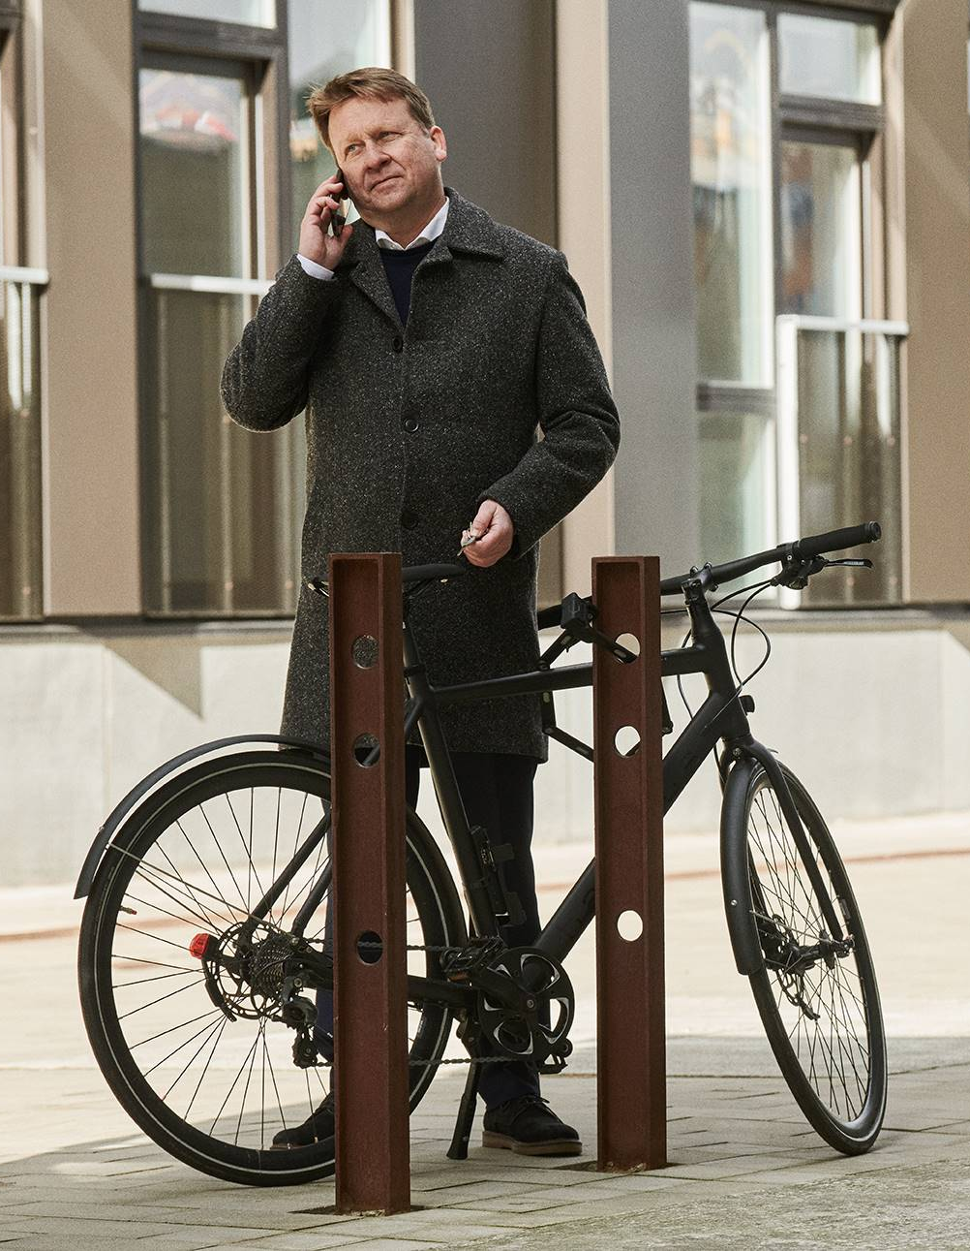
Fra den 1. april 2026 Barns 3. sygedag og ekstra frihed ved hjemkaldelse Når et barn kaldes sygt hjem midt på dagen, tæller hjemsendelsesdagen fremover ikke som 1. sygedag, men bliver en ny ”0.-dag”. Derudover gives ret til frihed ved barns 3. sygedag. Vilkår for afholdelsen er uændrede. Hensynet til barnets forhold skal gøre pasning nødvendig, forholdene på tjenestestedet skal tillade det, barnet skal være under 18 år og hjemmeværende.
Notes:
Det er aftalt, at reglerne for barns sygedag udvides på to områder. Anvendelsesområdet udvides så forældre fremover har mulighed for at holde 3 barns sygedage, hvor der i dag er mulighed for 2. Samtidig ændres bestemmelsen sådan, at hvis et barn ringes sygt hjem tæller denne dag ikke længere som dag nr. 1 men lægges oveni de tre. Altså en såkaldt ”0-dag”.
Vilkår omkring barns sygedage er i øvrigt uændrede. Vilkårene for barns syg består i at hensynet til barnets forhold gør pasning nødvendigt, at forholdene på tjenestestedet tillader det, at barnet er under 18 år og hjemmeværende. I praksis oplever sekretariatet ikke at præmissen om vilkår på tjenestestedet i særlig høj grad drøftes på statens område.
Forbedringerne træder i kraft den 1. april 2026.

Slide 17
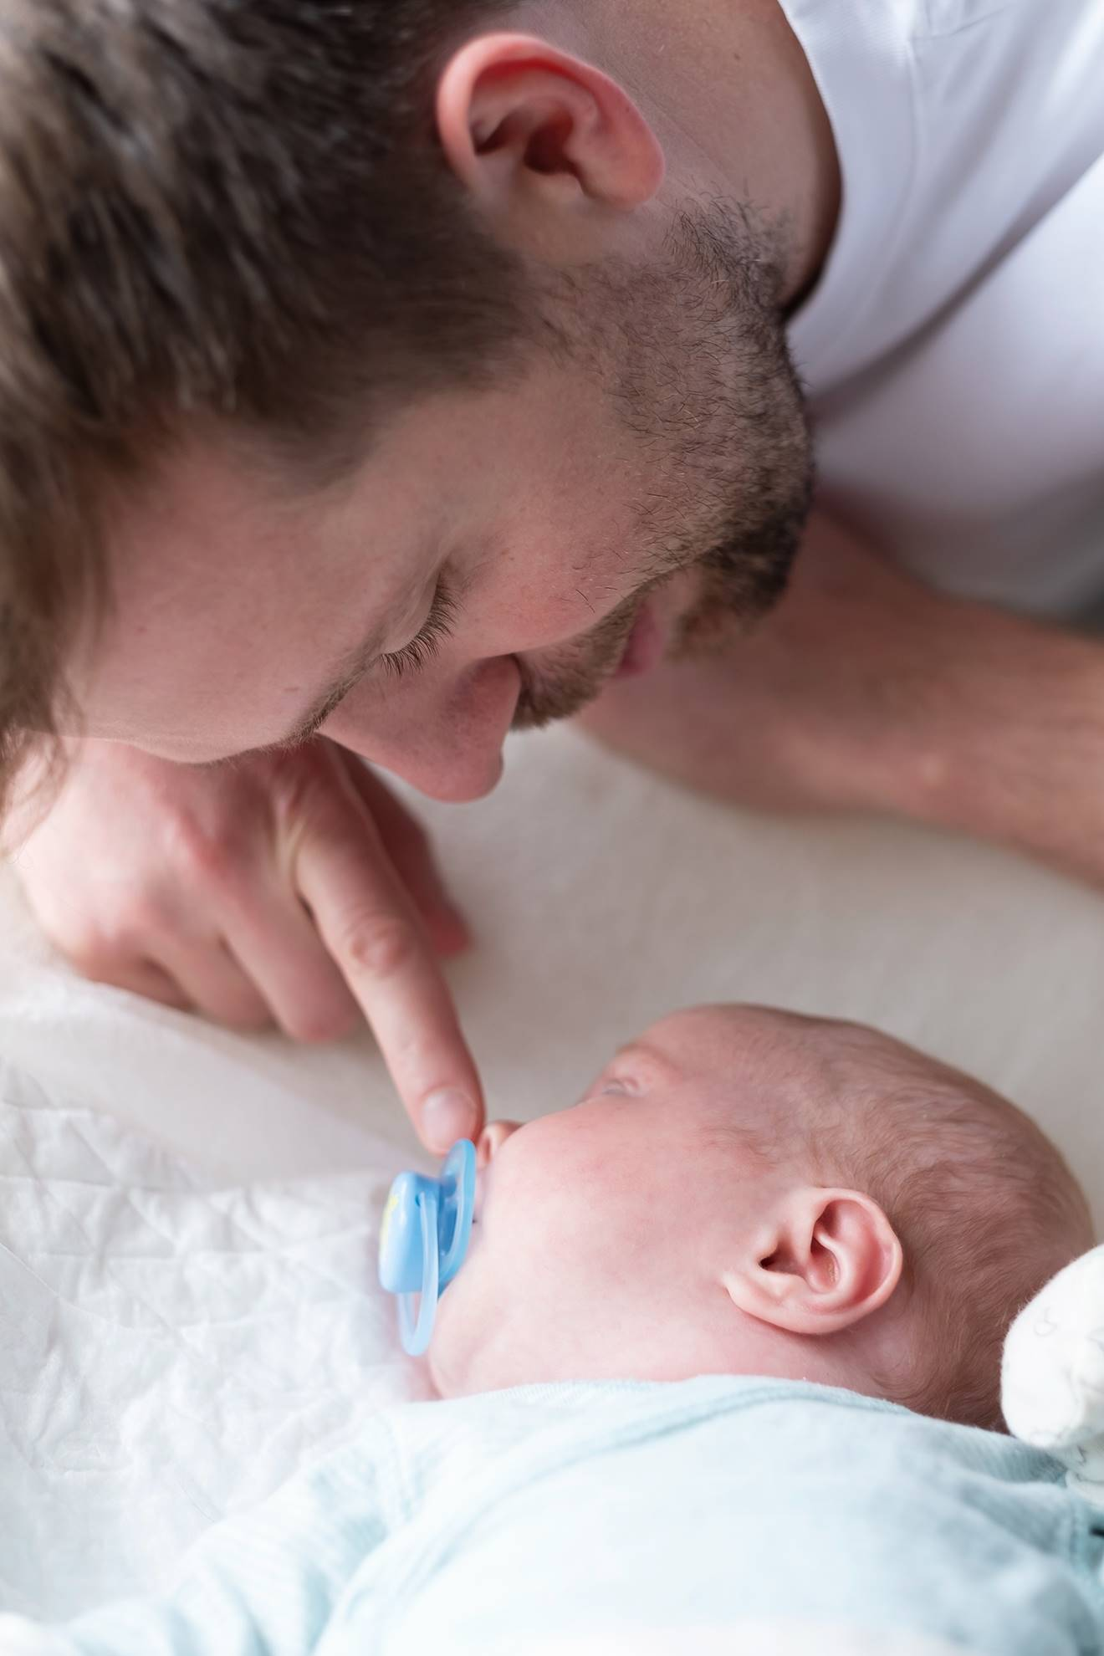
Nye lønrettigheder ved barsel
Antallet af deleuger i barselsaftalen forhøjes fra 6 til 8 uger (staten er igen foran med 1 uge)
Sociale forældre, der har fået overdraget en dagpengeret fra en retlig forælder, får fremover løn under orloven.
Nærtstående familiemedlemmer, der har fået overdraget en dagpengeret fra en retlig forælder, får fremover løn under orloven.
Forældre, der har forældremyndigheden alene, får 10 ugers yderligere lønret.
Lønretten forlænges, hvor barnets indlægges på hospitalet og samtidig gives tilsvarende rettigheder ved tidligt hjemmeophold. Begge forældre kan forlænge orloven, dog maksimalt op til 3 måneder.
Der indbetales sædvanligt pensionsbidrag, når den ansatte holder retsbaseret udskudt barselsorlov.
Aftalen om lønret til familier, der har gjort brug af surrogasi, implementeres i barselsaftalen.
Der indføres en lønret til den efterlevende forælder ved den anden forælders død, såfremt lovforslaget herom vedtages.
Notes:
Der er aftalt en række forbedringer på barselsområdet. Alle forbedringer træder i kraft den 1. april 2026, med undtagelse af vilkår om sorgorlov der afventer endelig folketingsbeslutning. Lovforslaget blev fremsat den 7. januar 2026.
Forhøjelse af antallet af deleuger med 2 ekstra uger
I dag har forældre i staten ret til 6 uger til fordeling mellem forældrene, udover de uger, der er øremærket forældrene (20 uger til mor og 10 uger til far). Med forhøjelsen øges antallet af deleuger til 8, sådan at en far/medmor fremover vil have en maksimal lønret i 18 uger og en mor maksimalt i 28 uger, hvis kun den ene forælder er ansat i staten.
Forbedrede vilkår ved barns hospitalsindlæggelse
Den 1. januar 2026 trådte nye regler i kraft i barselsloven omkring barnets hospitalsindlæggelse og tidligt hjemmeophold under barnets hospitalsindlæggelse.
De nye regler sidestiller tidligt hjemmeophold med hospitalsindlæggelse, således at retten til fravær forlænges tilsvarende ved hjemmeophold som ved indlæggelse.
Med de nye regler bliver det muligt for forældrene hver især at forlænge fraværsretten med barselsdagpenge med op til 12 måneder i forbindelse med hospitalsindlagte nyfødte børn.
I staten er det aftalt, at hver af forældrene ved en forlængelse i denne anledning samtidig får en lønret i op til 3 måneder hver især. Forbedringen gælder også for fædre og medmødre, der forlænger orlovsretten, mens de var i 2-ugersperioden i barselsaftalens § 5 stk. 2. Denne ændring er en forbedring, der følger af revisionen af barselsorloven, og gør det fremover muligt for begge forældre at være indlagt med barnet på lige vilkår.
Ekstra lønret til aleneforældre med eneforældremyndighed
For forældre der har aleneforældremyndighed over et barn, og hvor de ikke bor med barnets anden forælder, udvides lønretten med 10 uger.
Ret til sædvanligt pensionsbidrag i den retsbaserede forlængelse af forældreorloven
Der indbetales sædvanligt pensionsbidrag i den retsbaserede forlængelse af fraværet i op til 46 uger.
Sociale forældre og nærtstående
Sociale forældre* og nærtstående** familiemedlemmer der har fået overdraget ret til barselsdagpenge af en juridisk forælder får fremover mulighed for løn i følgende perioder:
i de første 10 uger hvor mor har ret til orlov, kan de 8 af disse uger overdrages til en social forælder (dog ikke en nærtstående, da dette følger af barselsloven). Overdrager mor dagpengeretten i disse uger vil en social forælder i denne periode have krav på fuld løn.
efter de første 10 uger vil både sociale forældre og nærtstående have ret til 10 ugers lønret – igen under forudsætning af, at en retlig forælder har overdraget dagpengeretten.
de 8 deleuger kan overdrages til en social forælder eller nærtstående.
13 ekstra uger kan overdrages til en social forælder eller nærtstående ved flerlinjefødsler.
Ved fravær uden løn har sociale forældre og nærtstående samme adgang til pensionsbidrag fra arbejdsgiver i en ulønnet del af orloven.
Opsummerende kan det siges, at lønretten for sociale forældre svarer til en far/medmors lønrettigheder, såfremt der overdrages tilstrækkelige dagpengeuger. Nærtstående familiemedlemmer svarer også til det, far/medmors lønrettigheder med den begrænsning, at moren ikke har adgang til at overføre de 8 uger i 10-ugers perioden lige efter fødslen. Denne begrænsning følger af barselsloven.
*En social forælder er en person, som ikke er biologisk forælder til barnet, men som har en forældrelignende relation til barnet. Reglerne om sociale forældre relaterer sig især til familiekonstruktioner med flere forældre end to, fx hvor barnets biologiske forælder har en partner af samme køn og hvor de to retlige forældre ikke danner par.
** Et nærtstående familiemedlem er en person, der har en tæt relation til barnet eller forælderen, men som ikke er juridisk eller biologisk forælder. Dette kan fx være barnets mormor, eller barnets farfar hvor barnets far er død før barnet fødes.
Implementering af administrationsgrundlag om surrogatfamilier i barselsaftalen
Parterne er enige om, at de forbedringer der blev aftalt i Administrationsgrundlag om barsel, adoption og omsorgsdage af 2. juli 2025 implementeres i barselsaftalen. De aftalte forbedringer følger af en lovændring i barselsloven, hvorefter forældre hvis forældreskab er sket på baggrund af surrogacy. Konkret betyder forbedringen, at forældre til surrogacy opnår en lønret, når barnet fødes, hvor forældrene før først opnåede en lønret ved godkendt stedbarnsadoption, hvor sagsbehandlingstiden typisk er på 1-2 år.
Sorgorlov til en efterladt forælder til et mindreårigt barn
Parterne er enige om at indføre en lønret til den efterlevende forælder, hvis den anden forælder dør.
Lønretten forudsætter, at lovforslaget om ændring af barselsloven, Sorgorlov til en efterlevende forælder til et mindreårigt barn, bliver vedtaget. Lovforslaget blev sendt i høring af Styrelsen for Arbejdsmarked og Rekruttering 7. januar 2026.
Det er en forudsætning, at der ved lov gives ret til dagpenge og fravær i en tilsvarende periode, dog højst 12 uger. Det er samtidig en forudsætning, at den efterladte forælder har et eller flere børn under 18 år.
Lønretten træder i kraft samtidig med lovens ikrafttrædelse, som forventes 1. januar 2027.

Slide 18

Arbejdsmiljø og fælles indsatser for at nedbringe stress
Tidlig indsats for langtidssygemeldte
Projektet har til formål at forebygge og nedbringe arbejdsrelateret stress. Derfor igangsættes et projekt i Det Centrale Samarbejdsudvalg, hvor Samarbejdssekretariatet igangsætter initiativer, der kan understøtte det lokale SU-arbejde.
Lokalt skal SU drøfte, hvordan organisationen kan arbejde med og følge op på en sund arbejdskultur og drøfte, hvordan en tidlig indsats kan forebygge stress hos den enkelte. De lokale parter kan søge bistand fra Samarbejdssekretariatet til arbejdet.
Revision af den frivillige lederuddannelse i psykisk arbejdsmiljø
Den frivillige lederuddannelse i psykisk arbejdsmiljø videreudvikles med fokus på forebyggelse og håndtering af psykisk arbejdsmiljø. Uddannelsen vil blandt andet have særlig fokus på lederens rolle, arbejdsmiljøet og forebyggelse og håndtering af arbejdsrelateret stress.
Partsfælles konference om psykisk arbejdsmiljø for arbejdsleder, arbejdsmiljørepræsentanter og tillidsrepræsentanter
I løbet af overenskomstperioden afholdes en fælles konference om psykisk arbejdsmiljø. Konferencen udbydes til arbejdsledere, tillidsrepræsentanter og arbejdsmiljørepræsentanter. Formålet med konferencen er at give viden om psykisk arbejdsmiljø og løfte det lokale samarbejde om psykisk arbejdsmiljø. Deltage i konferencen er gratis.
Notes:
Indsatser om psykisk arbejdsmiljø
Parterne på tværs af statens område er enige om at igangsætte flere projekter med henblik på at prioritere arbejdsmiljøet og medarbejderens trivsel i overenskomstperioden.
Det er håbet at især resultatet om den tidligere indsats for langtidssygemeldte, kan rykke på den lokale håndtering af hvordan der arbejdes med at forebygge stressygemeldinger.
Tidlig indsats for langtidssygemeldte
Projektet har til formål at forebygge og nedbringe arbejdsrelateret stress. Derfor igangsættes et projekt i Det Centrale Samarbejdsudvalg, hvor Samarbejdssekretariatet igangsætter initiativer, der kan understøtte det lokale SU-arbejde.
Lokalt skal SU drøfte, hvordan organisationen kan arbejde med og følge op på en sund arbejdskultur og drøfte, hvordan en tidlig indsats kan forebygge stress hos den enkelte. De lokale parter kan søge bistand fra Samarbejdssekretariatet til arbejdet.
Revision af den frivillige lederuddannelse i psykisk arbejdsmiljø
Den frivillige lederuddannelse i psykisk arbejdsmiljø videreudvikles med fokus på forebyggelse og håndtering af psykisk arbejdsmiljø. Uddannelsen vil blandt andet have særlig fokus på lederens rolle, arbejdsmiljøet og forebyggelse og håndtering af arbejdsrelateret stress.
Partsfælles konference om psykisk arbejdsmiljø for arbejdsleder, arbejdsmiljørepræsentanter og tillidsrepræsentanter
I løbet af overenskomstperioden afholdes en fælles konference om psykisk arbejdsmiljø. Konferencen udbydes til arbejdsledere, tillidsrepræsentanter og arbejdsmiljørepræsentanter. Formålet med konferencen er at give viden om psykisk arbejdsmiljø og løfte det lokale samarbejde om psykisk arbejdsmiljø. Deltage i konferencen er gratis.
Overvej om uddybning af afsnit - især i forhold til fokus i forhandlinger,

Slide 19

Øvrige resultater

Slide 20
Andre resultater, medarbejdere
En ny stillingskategori som faglig ekspert med lønvilkår sammenlignelige med en kontorchef. Nedre del af intervallet for løngruppe 1, dvs. 543.776 kr. i årligt grundbeløb (aktuelt 679.245 kr. år)
Drøftelse af karriereveje for akademikere i staten i perioden. Drøfte fremtidige stillingskategorier for akademikere, som skal understøtte moderne/tidssvarende akademisk arbejdsmarked og rekruttering og fastholdelse af højt specialiseret arbejdskraft.
Forhøjelse af lektortillægget for universitetsansatte fra 91.282 til 93.282 kr. i årligt grundbeløb (aktuelt 2.500 kr./år)
Periodeprojekt om erhvervskandidater
Nyt tillæg til lektorer på forfremmelsesprogram til docent på professionsskoler og erhvervsskoler 28.000 kr. i årligt grundbeløb (aktuelt 34.976 kr./år)
Drøftelse af undervisere på professionsmasteruddannelser, hvis der sker ændringer i stillingsstrukturen som følge af reform
Drøftelse af EPX, når indholdet i lovændring er kendt af parterne
Notes:
Indførelse af en ny kategori som faglig ekspert
Der indføres en stillingskategori med titel af faglig ekspert. Vilkår for faglige eksperter skrives ind i et nyt protokollat, som bliver et nyt bilag 4b til overenskomsten.
Stillingen som faglig ekspert er et alternativ til ledelse som karrierevej og afgrænses til de fagligt dygtigste chefkonsulenter, som har en faglig ekspertise og erfaring, der rækker væsentligt ud over det sædvanlige for chefkonsulenter.
Faglige eksperter følger vilkår i overenskomsten, herunder svarer arbejdstidsreglerne for reglerne i bilag 4, der dækker special- og chefkonsulenter.
Lønnen fastsættes lokalt på grundlag af en forhandling mellem ledelsen og den enkelte ansatte, der dog kan lade sig bistå af sin lokale tillidsrepræsentant. Lønnen kan ikke udgøre mindre end nedre niveau i lønintervallet for løngruppe 1 i rammeaftale om kontraktansættelse af chefer i staten, svarende til kontorchefer. Der kan indgås aftale om bonus, når den ansatte yder en særlig indsats eller som resultatløn.
Stillingskategorien indføres den 1. april 2026.
Udover indførelsen af den ny kategori som faglig ekspert påbegyndes et periodeprojekt, om at nytænke karrierevejene for ansatte akademikere i staten. Periodeprojektet kan resultere i en model, som kan danne grundlag for forhandlingerne ved OK29. Projektets formål er bl.a. at sikre at overenskomstens stillingskategorier i højere grad afspejler et moderne/tidssvarende akademisk arbejdsmarked og som understøtter rekruttering og fastholdelse af højt specialiseret arbejdskraft.
Universitets- og forskningsområdet
Forhøjelse af lektortillægget
Tillægget til lektorer, seniorforskere, seniorrådgivere og projektseniorforskere hæves pr. 1. april 2027 årligt med 2.498,25 kr. plus pension.
Undervisningsområdet
Forlængelse af ansættelsen på grund af barsels- og adoptionsorlov for adjunkter på professionshøjskoler og erhvervsakademier
Det aftales, at ansættelsesperioden for adjunkter på professionshøjskoler og erhvervsakademiker forlænges ved barsels- og adoptionsorlov. Forlængelsen sker efter ansøgning fra den ansatte. Ansættelsen kan maksimalt forlænges med det ansat uger, som den ansatte har ret til fravær under barsels- eller adoptionsorlov. Adjunktperioden kan efter ansøgning endvidere forlænges ved længerevarende sygdom.
Ændringen har virkning fra 1. april 2026.
Tillæg til lektorer omfattet af forfremmelsesprogram til docent
Lektorer omfattet af forfremmelsesprogrammet til docent ydes et årligt tillæg på 34.975,53 kr. Det nye tillæg omfatter ansatte, der er omfattet af den gældende stillingsstruktur for området, og som efter aftale deltager i forfremmelsesprogrammet til docent.
Det nye tillæg har virkning fra den 1. april 2027.
Undervisere på professionsmasteruddannelser i stillingsstrukturen
Parterne er enige om at optage drøftelser i overenskomstperioden, hvis der i bekendtgørelse om stillingsstruktur for undervisere ved de videregående uddannelser på erhvervsakademier, professionshøjskoler, Danmarks Medie- og Journalisthøjskole og maritime uddannelsesinstitutioner sker ændringer for de undervisere, der i dag allerede er omfattet af overenskomst for akademikere i staten.
Erhvervskandidatstuderende
Med kandidatreformen er der åbnet op for, at flere erhvervskandidatstuderende kan ansættes på de statslige arbejdspladser. Parterne er enige om et fælles periodeprojekt, der skal styrke de statslige arbejdspladsers kendskab til den nye ordning, og som skal identificere og understøtte, hvordan de statslige arbejdspladser kan bidrage til at skabe gode rammer for arbejdsliv og studieliv for erhvervskandidatstuderende.
Periodedrøftelser om den kommende EPX-uddannelse
Parterne er enige om at drøfte løn og vilkår for akademiske undervisere i den kommende erhvervs- og professionsrettede gymnasieuddannelse, epx, i overenskomstperioden. Formålet er at skabe klarhed om rammerne.
Drøftelserne om epx går i gang, når parterne kender indholdet af de lovændringer, som uddannelsen forudsætter.

Slide 21
Spørgsmål?

